Slide 1
المحاضرة الحادية عشر
421 آفات المواد المخزونه
يوسف الدريهم
الفصل الدراسي الأول 1441هـ /2019

Slide 2
المواضيع List of Topics | عدد الاسابيع No. of Weeks | Contact hours الساعات
Review and recognize different kind of losses in harvesting، transporting، distribution، storage، milling، silos، and food preparing الفقد في الحصاد والنقل والتوزيع في المخازن والصوامع وفي اعداد الاطعمة | 1 | 3
Know and recognize inspection and sampling and factors affecting grain storage الفحص واخذ العينات والعوامل التي تؤثر على تخزين الحبوب | 2 | 6
Recognize and describe identification of stored food insect pests (polyphagous، dates، grain، legume) الحشرات الني تصيب المواد الغذائية المخزونة | 7 | 21
Clothes and dry wood stored product insect pests الحشرات التي تصيب الملابس والاخشاب | 1 | 3
Know and apply control of stored grain and stored products pests (physical، pheromones and chemical) المكافحة للافات التي تصيب المواد المخزونة (الفيزيائية، الفيرمونات، الكيمائية) | 4 | 12
 | 15 | 45

Slide 4
المكافحة الكيمائية
لا تستخدم المبيدات ذات الأثر الباقي مباشرة على المواد الغذائية المصابة بالحشرات

Slide 5
الإهتمام بالمتابعة والفحص وتسجيل وحفظ البيانات وتحليها

Slide 6
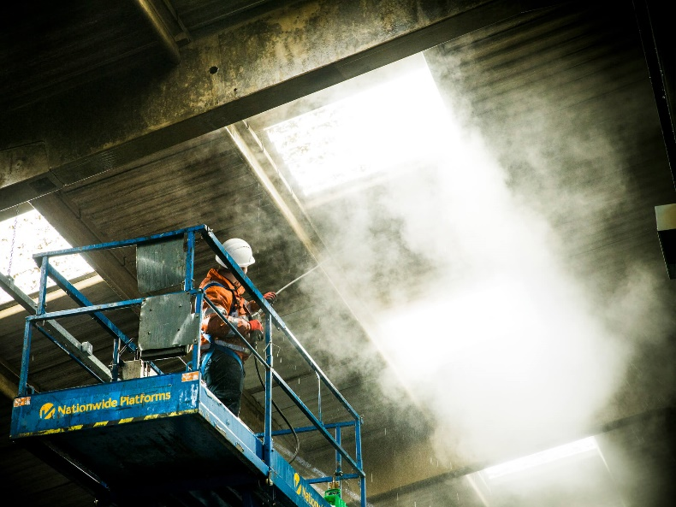
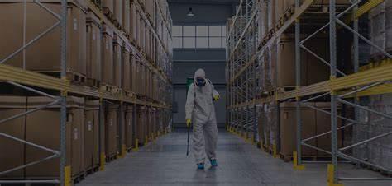
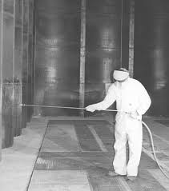
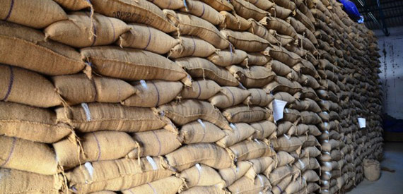
تطهير المخازن الفارغة وتطهير ارضية المخازن التي المخزون فيها محفوظ داخل صناديق
لا ترش المبيدات على الاكياس

Slide 7
المضببات ومولدات الدخان
التضبيب هو تقنية تستخدم لقتل الآفات الحشرية باستخدام قطرات متناهية بالصغر تخرج من فوهة جهاز القاذف. واحيانا يستخدم بخار ساخن لبقاء الرذاذ لفترة أطول في الجو. وتستخدم مبيدات سريعة الفعالية مثل البيرثرويدات
Fogging is a technique used for killing insects that involves using a fine pesticide spray (aerosol) which is directed by a blower. In some cases a hot vapour may be used to carry the spray and keep it airborne for longer. Fast acting pesticides like pyrethroids are typically used

Slide 8
المضببات ومولدات الدخان
تقوم مولدات الضباب الحراري بإنتاج قطرات صغيرة كثيفة تنتشر إلى جميع المجال الجوي تقريبًا في المبنى، ويمكن لقطرات الضباب الصغيرة أن تنتشر في الفراغات لفترة طويلة .
The Thermal Fog Generators Foggers produce dense small droplets that will carry into nearly all of the airspace in a building، the small fog droplets could penetrate airspaces float in the air for long time، and with some fog generators the droplets can be produced in a sufficient numbers to create a wetting effect on surfaces.

Slide 9
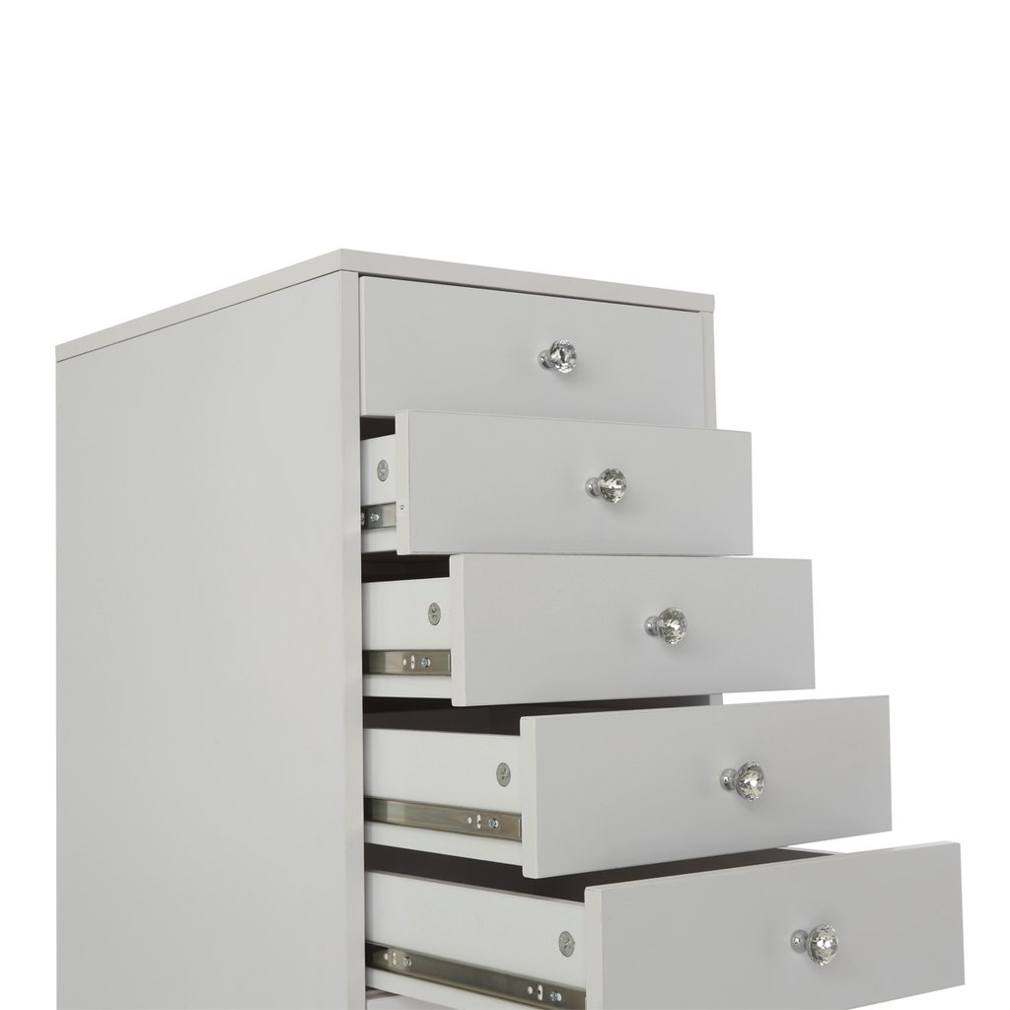
المضببات ومولدات الدخان
التنفيذ
غلق جميع النوافذ والأبواب الخارجية.
فتح جميع الخزائن والأدراج في المكان المراد معاملته
يجب أن تكون الأدراج متدرجة - فتح الدرج السفلي أبعد ، وفتح الدرج التالي أقل قليلاً وهكذا.
Close all exterior windows and doors.
Open all cabinets، closets and drawers in the affected area.
Drawers should be stair-stepped — bottom drawer opened furthest، next drawer opened slightly less and so on.

Slide 10
المضببات ومولدات الدخان
التنفيذ
فتح جميع الأدراج والخزائن .
ابدأ في الركن الأبعد من الغرفة ثم الانتقال للخلف مع شخص اخرمن الفريق لإرشادك بأمان إلى خارج الغرفة. هذا يساعد على تقليل التعرض للضباب.
عند الانتهاء من غرفة واحدة ، الانتقال إلى أقصى زاوية داخل الغرفة المجاورة. غرفة تلو الأخرى ، حتى تصل إلى باب الخروج بالمبنى.
First fog all of the open drawers، closets and cabinets.
Begin in the farthest corner of the room and move backward with your teammate guiding you safely out of the room. This helps to minimize exposure to the fog.
As you finish one room، move to the farthest corner inside the next room. Repeat this process، room by room، until you have reached the building’s exit door.

Slide 11
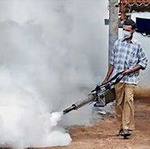
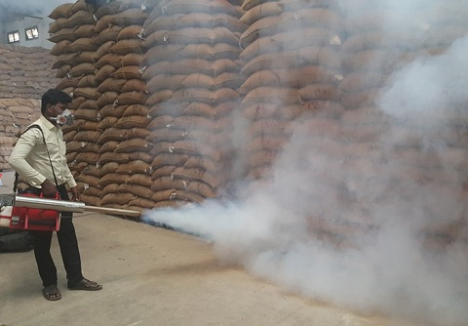
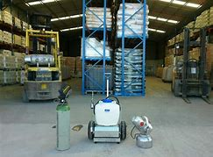
المضببات ومولدات الدخان
التنفيذ
يتم تطبيق الضباب الذي يتكون من قطرات صغيرة من المبيد بعد التنظيف والتطهير في مصانع الأغذية لضمان حصول جميع مناطق مصنع ومعدات تجهيز الأغذية على المطهر
Fogs consisting of small droplets of disinfectant are applied after cleaning and sanitisation in food factories to ensure that all regions of the food processing factory and equipment have received an application of disinfectant

Slide 12
التبخير Fumigants
يعتبر التبخير الطريقة المثلي للقضاء على آفات الحبوب و المواد المخزونة ، و تصل مادة التبخير على الحالة الغازية الى خلايا الجسم مع الهواء الجوي عن طريق الجهاز التنفسي ، و تؤثر مادة التبخير على أنزيمات الأكسدة فتموت الحشرة.
و التبخير لا يمنع الإصابة في المستقبل ، وإنما ينتهي دوره في العلاج بانتهاء المعاملة ، وهو يقضي على جميع الآفات الحشرية ، وجميع أطوارها التي تختبئ في الشقوق و الفجوات و داخل الحبوب ، و التي تعجز المبيدات الأخرى عن الوصول إليها بطريقة سريعة و أحيانا بتكلفة اقل ودون ان تؤثر على المواد المعاملة في غالب الأحيان من حيث الطعم و اللون و الرائحة ، و يكون طورا البيضة و العذراء أكثر مقامة لفعل الغاز، وتجرى عملية التبخيرفي حيز محكم الغلق.

Slide 13
وعند إجراء عملية التبخير تراعى الإجراءات الآتية : 1- اتخاذ الاحتياطيات اللازمة لتامين سلامة القائمين بعملية التبخير:
لا توكل العملية الا لذوي الخبرة منهم
تعاون شخصين معا عند قيام العملية
استعمال الأقنعة الواقية من الغاز عند إجراء العملية ، و عند التهوية مع مراعاة ان لكل نوع من الغازات مرشحه الخاص الذي لا يصلح لغيره و ان له عمرا محدودا تنتهي فعاليته بانتهائه .
الإلمام التام بخواص المادة
و طرق الوقاية منها ، والإسعافات الأولية اللازمة
2- قطع التيار الكهربائي و إبعاد اى مصدر لحدوث شرارة ،لان بعض الغازات قابل للاشتعال
3- التأكد من إحكام غلق المكان المعد لإجراء العملية و ترميم اى ثقوب يمكن ان يتسرب منها الغاز

Slide 14
وعند إجراء عملية التبخير تراعى الإجراءات الآتية :
4- تقدير الجرعة اللازمة بدقة ، و كذلك مدة التعريض و الالتزام بها ، مع مراعاة إن الجرعة المميتة لأحد الغازات قد تختلف تبعا لدرجة الحرارة و المحتوى المائي للحبة ، و يعتبر تقدير الجرعة و مدة التعريض من أكثر الأمور أهمية ، حتى لا تؤثر العملية على حيوية الحبوب أو خواص الدقيق أو امتصاصها لجزء من الغاز السام الذي يؤثر على صحة المستهلك.
5- تجنب إجراء العملية في درجة حرارة أعلى من 45 م ، لسرعة تبخر مادة التبخير و زيادة تسربها ، أو في درجات حرارة تقل عن 15 م حيث يقل نشاط الحشرات ، و بالتالي معدل تنفسها ، و تنقص فعالية المادة المدخنة ، و يتجنب أيضا التبخير في الجو العاصف ، إن ارتفاع درجة حرارة المكان المراد تدخينه (30-35 م) و زيادة تركيز غاز ثاني أكسيد الكربون يزيدان من معدل تنفس الحشرات ، و يزيد استنشاقها للغاز السام، ويرفع من فعاليته .

Slide 15
وعند إجراء عملية التبخير تراعى الإجراءات الآتية
6- اتخاذ جميع الاحتياطيات اللازمة لتأمين نقل مواد التبخير و تداولها (بعضها يوجد على حالة سائلة، وبعضها يحفظ تحت ضغط عال داخل الأسطوانات ) فهناك احتمال تسرب الغاز بالإضافة إلى إن بعض هذه المواد قابل للاشتعال 7- وضع مادة التبخير في أعلى كومة الحبوب ،أو عند القاعدة تبعا لكثافة الغاز ، إن استعمال المراوح يضمن توزيع الغاز توزيعا متماثلا داخل الحيز المراد تدخينه . 8- تهوية المكان بعد انقضاء مدة التعريض . 9-فحص عينة من المادة التي تم تدخينها للتأكد من نجاح العملية

Slide 16
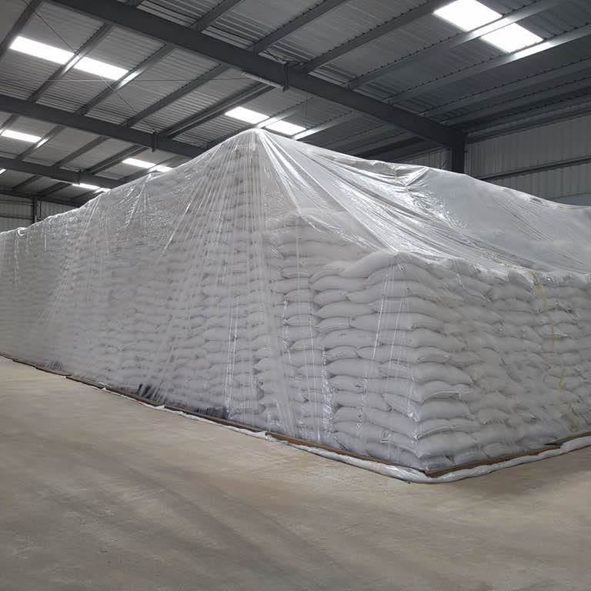
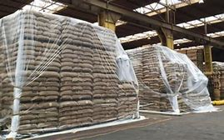
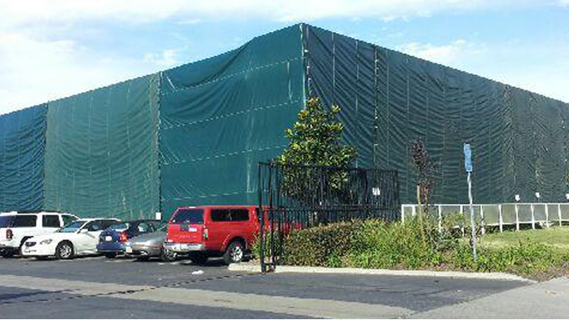
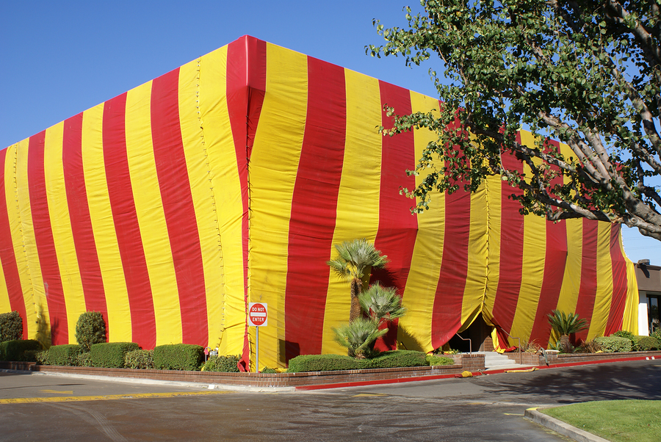
تغطية المواد المخزونة تغطية محكمة داخل المخازن قبل اجراء عملية التبخير
تغطية المخازن خارجيا قبل اجراء عملية التبخير

Slide 17
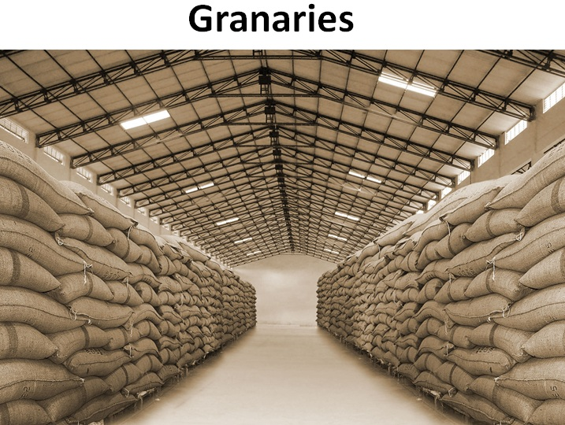

Slide 18
و تنقسم مواد التبخير حسب صفاتها لفيزيائية الى ثلاث مجموعات هى :
مواد التبخير الغازية Gaseous fumigants وهى المواد التي تكون في حالة غازية تحت درجة حرارة و ضغط الغرفة ومن أمثلتها : بروميد الميثايل (Methyl bromide) وغاز حمض الايدروسيانيك (Hydrocyanic acid gas ).
مواد التبخير السائلة Liquefied fumigants وهى تكون سائلة تحت ظروف الغرفة ، وتتبخر عند تعرضها للهواء الجوى ، ومن أمثلتها رابع كلوريد الكربون (Carbon tetrachloride) و ثاني كبريتور الكربون (Carbon disulphide).
مواد التبخير الصلبة Solid fumigants مواد صلبة تتحول الى غاز نتيجة امتصاصها رطوبة الجو ، من أمثلتها سيانيد الكالسيوم (Calcium cyanide) فوسفيد الألمنيوم

Slide 19
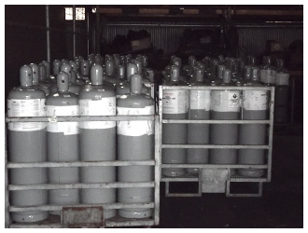
بروميد الميثايل Methyl bromide
بروميد الميثيل
يستخدم بروميد الميثيل على نطاق واسع كمبيد لمكافحة الحشرات الزراعية والأحياء الدقيقة في التربة وتعقيم المناطق المغلقة مثل المباني والمخازن ومصانع الأغذية ومعالجة المنتجات الزراعية بعد الحصاد مثل التمور والعنب والزبيب والمكسرات داخل غرف محكمة وقد يحقن في التربة على عمق 1- 2 قدم قبل الزراعة بمحاصيل الطماطم والفراولة للقضاء على الديدان والقواقع والفيروسات والأحياء الدقيقة ثم تغطى التربة بأغطية بلاستيكية، لا يترك الغاز آثار سامة في التربة وتستمر تأثيراته طوال موسم الزراعة
http://www.alriyadh.com/357302

Slide 20
بروميد الميثايل Methyl bromide
في عام 1999 استُخدم ما يقدر ب 71،500 طن من بروميد الميثيل المصنع سنوياً في جميع انحاء العالم.97% منه يستخدم لأغراض التبخير وذلك للتعقيم والتخلص من الآفات. في حين يستخدم 3% مصانع لتصنيع منتجات أخرى. وعلاوة على ذلك 75% من الإستهلاك يحدث في الدول المتقدمة وعلى رأسها الولايات المتحدة (43%) وأوروبا (24٪) وآسيا والشرق الأوسط 24٪ في حين أن أمريكا اللاتينية وأفريقيا لديها أدنى معدلات الاستهلاك بنسبة 9٪.
https://ar.wikipedia.org/wiki/برومو_الميثان

Slide 21
بروميد الميثايل Methyl bromide
Methyl bromide is an odorless، colorless gas used to control a wide variety of pests in agriculture and shipping، including fungi، weeds، insects، nematodes (or roundworms)، and rodents.
تم اصدار قانون عام 2005 لمنع استخدامه لتاثيرة السلبي على طبقة الاوزون
The amount of methyl bromide produced or imported was reduced incrementally until it was phased out on January 1، 2005. Certain uses of methyl bromide are exempt from this phaseout

Slide 22
فوسفيد الألمنيوم Aluminum Phosphide
مبيد حشري غازي يتكون من فوسفيد الألمنيوم وكاربامات الأمونيوم بالإضافة إلى البارافين كمادة حاملة، ويستخدم في تبخير حبوب القمح والشعير والذرة الرفيعة والمستودعات وصوامع الغلال والبواخر وعربات السكة الحديدية لمكافحة الآفات (إبادة الآفات)
كيفية الاستخدام: في حالة تعبئة الصوامع بالحبوب تلقى الأقراص من خلال فتحات أنابيب التغذية أثناء التعبئة ويفضل جهاز التوزيع الأوتوماتيكي، وفى حالة الحبوب السائبة وغير المعبأة في المستودعات وسيارات نقل الحبوب من الداخل والخارج أثناء التحميل أو التخزين بواسطة الجهاز الأوتوماتيكي أو عصا التوزيع. من أهم عوامل نجاح التبخير منع تسرب الغاز طول فترة التبخير ودرجة الحرارة ورطوبة المواد المخزونة.
http://almerja.com/reading.php?idm=62635

Slide 23
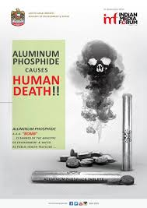
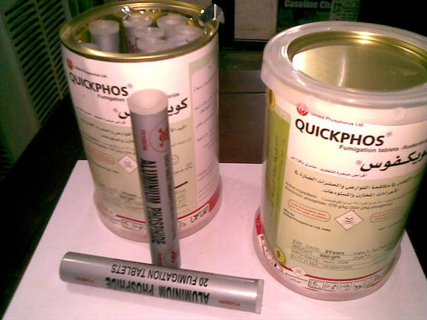
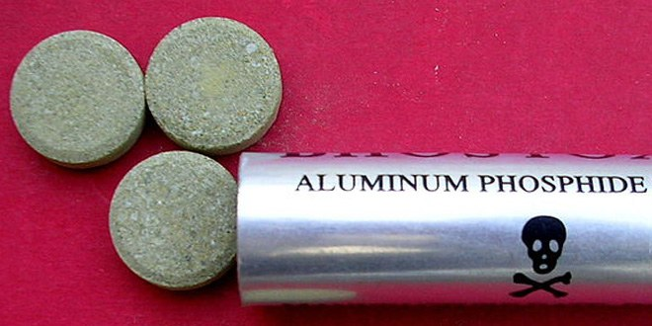
فوسفيد الألمنيوم Aluminum Phosphide

Slide 24
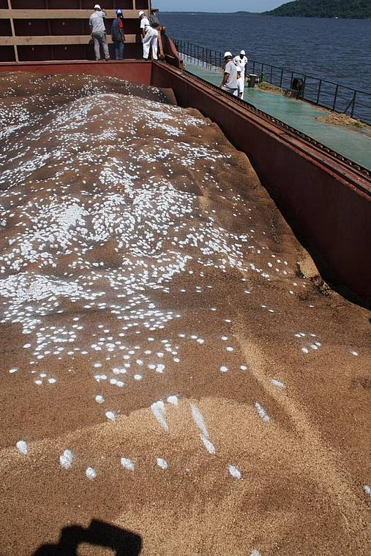
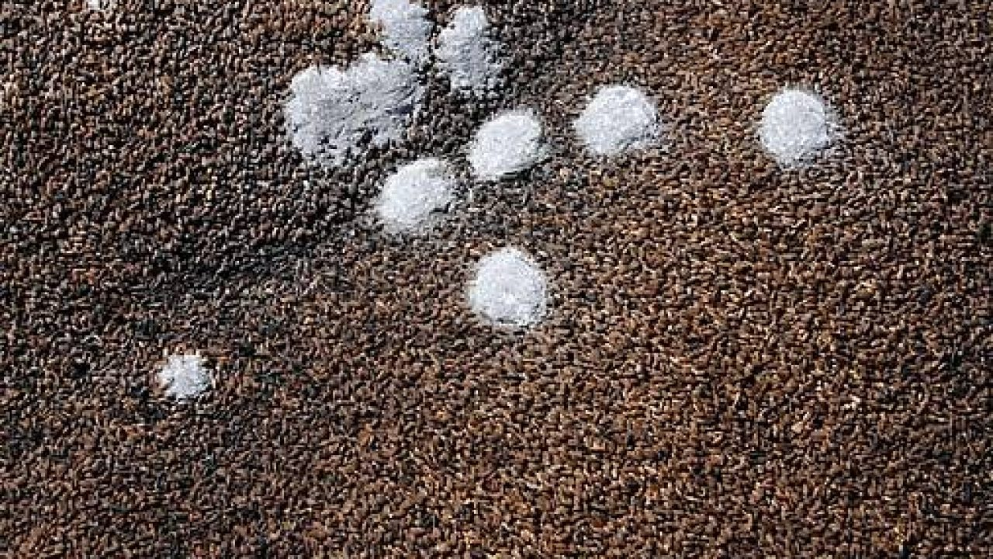
فوسفيد الألمنيوم Aluminum Phosphide
بقايا فوسفيد الألمنيوم بعد اتنتهاء عملية التبخير

Slide 25
فوسفيد الألمنيوم Aluminum Phosphide
معدل الاستخدام:
التبخير في الصوامع من 3–10 أقراص للطن.
تبخير المواد السائبة من 5–10 أقراص للطن.
تبخير المواد المعبأ في أكياس من 5–10 أقراص للطن.
تبخير المخازن والمستودعات الفارغة والعربات والبواخر والأكياس 3–5 قرص في المتر المكعب.
مدة التبخير تعتمد على درجة الحرارة كما يلي

Slide 26
فوسفيد الألمنيوم Aluminum Phosphide
التخزين والتخلص من المخلفات:
يجب حفظ العبوات الأصلية في مخازن محكمة الغلق جافة خالية من الرطوبة جيدة التهوية لا يتسرب إليها الماء، على أن تكون بعيدة عن الحرارة المباشرة واللهب والأحماض وأي مواد كيماوية، كما يجب إبعاد المبيد عن المساكن والأماكن المأهولة بالسكان وعن الأطفال

Slide 27
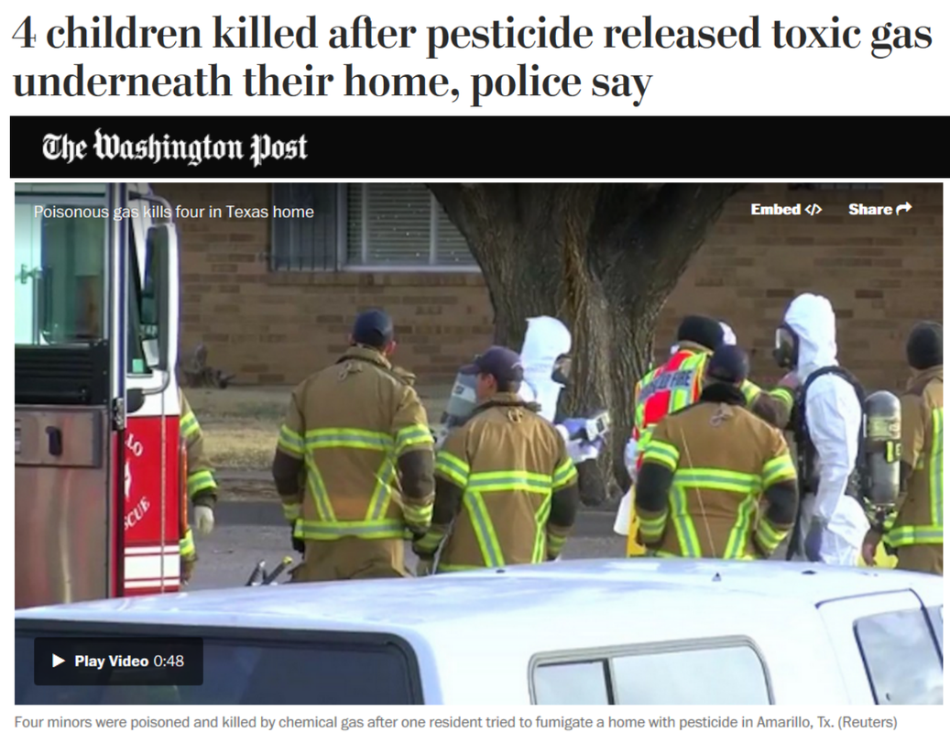
فوسفيد الألمنيوم Aluminum Phosphide
التسمم

Slide 28
فوسفيد الألمنيوم Aluminum Phosphide
التسمم
جدة.. ضبط 9600 كجم من “فوسفيد الألمنيوم”.. القاتل الصامت
أسفرت جولات تفتيشية نفذتها 9 جهات حكومية على أكثر من 28 محلًا في محافظة جدة، عن ضبط 9600 كجم من مادة فوسفيد الألمنيوم، كانت معدّة للبيع.
الأحد 23 / 02 / 2014
https://www.al-madina.com/article/287602/جدة-ضبط-9600-كجم-من-فوسفيد-الألمنيوم-القاتل-الصامت

Slide 29
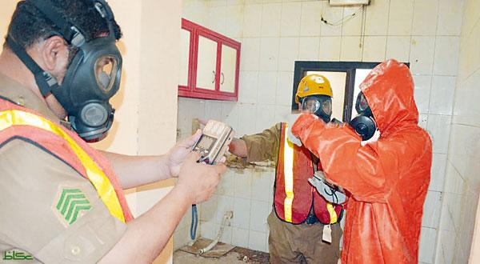
فوسفيد الألمنيوم Aluminum Phosphide
التسمم
http://www.alriyadh.com/916285
وفاة فتاة وتسمم 4 أشخاص بغاز الفوسفين بجدة وإحالة المتسبب للتحقيق
https://www.okaz.com.sa/article/906293

Slide 30
فوسفيد الألمنيوم Aluminum Phosphide
التسمم
عاجل (الوطن)- لا تزال التحقيقات الأمنية مستمرة في قضية الأسرة الدنماركية التي فقدت أول من أمس ابنتها (ميكيلين، 4 سنوات) وشقيقها (فريدريك، سنتين)، فيما تماثل الوالدان للشفاء وتجاوزت حالتهما مرحلة الخطر إثر تعرض الأسرة لحادثة تسمم كيماوي
25 فبراير 2009 - 01:12 م
https://ajel.sa/XPqwbM/amp/

Slide 31
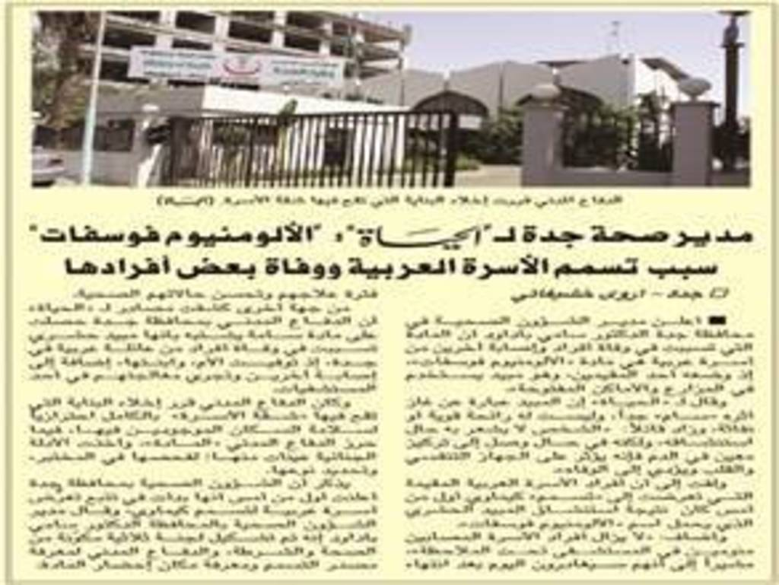
التسمم
https://www.mubasher.info/news/2420168/-فوسفات-الألومنيوم-مبيد-قاتل-يباع-بـ-25-ريالا-بلا-رقابة-
/?currentUserCountryCode=SA

